Slide 1

МИНИСТЕРСТВО ТРАНСПОРТА
ТВЕРСКОЙ ОБЛАСТИ
О ходе выполнения работ по строительству новой станции «Ржевский мемориал» у деревни Хорошево Ржевского района
г. Тверь
14 апреля 2021 года

Slide 2
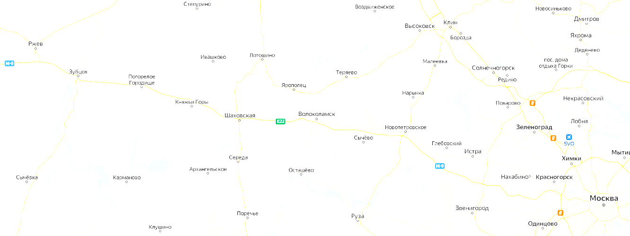
Пространственно-временные параметры ПРОЕКТА
Тверская область
74 км
Московская область
147 км
Москва
20 км
Ржевский Мемориал
Ржев-
Балтийский
Погорелое
Городище
Муравьево
Зубцов
Волоколамск
Княжьи Горы
Московская ж.д
Москва
Рижская
Октябрьская ж.д
Расстояния по видам тяги
Тепловозная тяга ТЭП70БС + ЭС1П
117 км
ЭС1П
124 км
Смена локомотива
Длина всего маршрута 241 км
Среднее время в пути ~ 4,5 часа
Старт перевозок до 9 мая 2021 г.
электрифицированный участок
Границы Субъектов РФ
участок на тепловозной тяге
11:21
09:35
16:02
17:49
В границах Тверской области – 74 км
В границах Московской области (до Волоколамска) – 43 км
от границы Тверской области до Шаховской – 2 км
от Шаховской до Волоколамска 41 км.
20:08
Ржев-Балтийский
18:32
06:05
07:46
Ржев-Балтийский
2

Slide 3
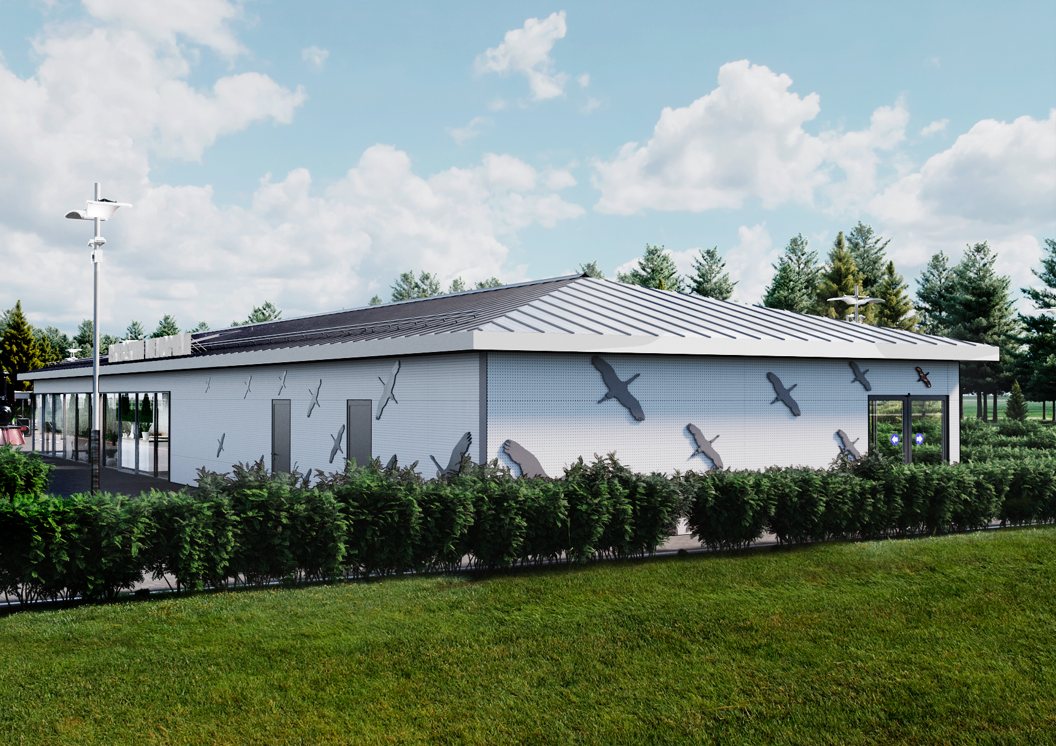
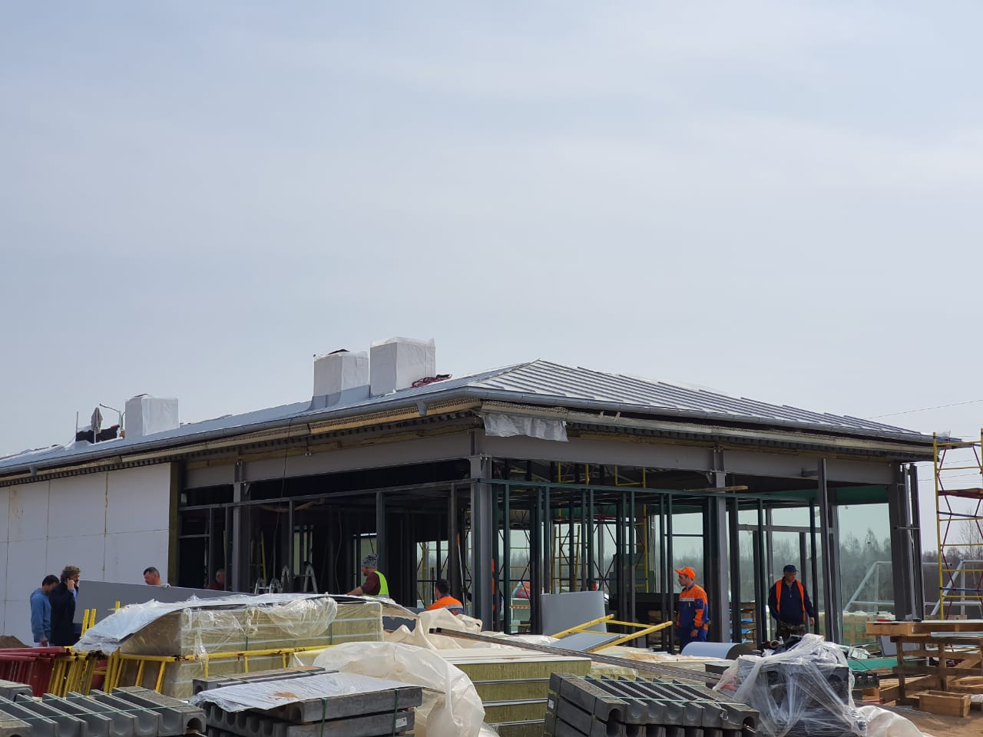
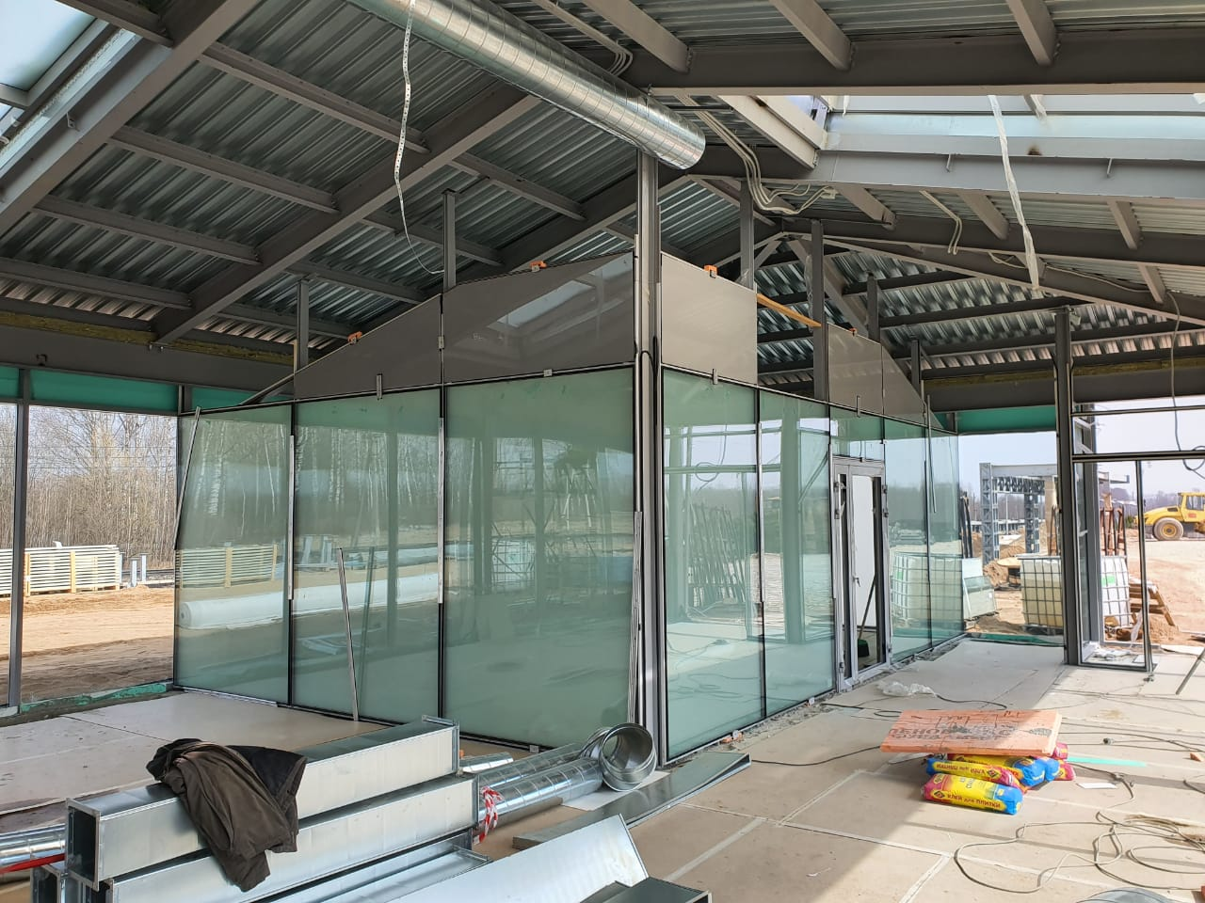
Ход выполнения работ по строительству модульного пассажирского здания
3
устройство фундамента
монтаж металлического каркаса
монтаж кровли
1 ед.
1 ед.
100%
100%
85%
3

Slide 4
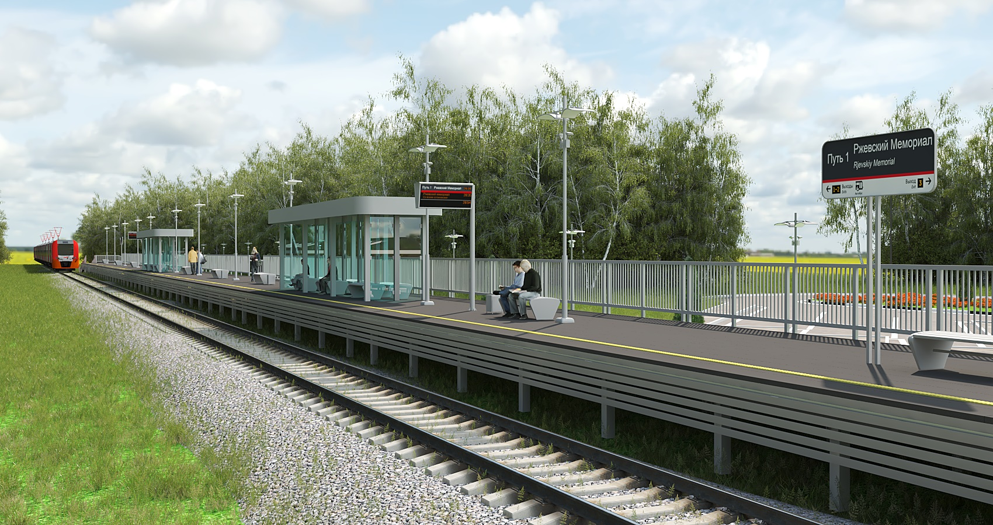
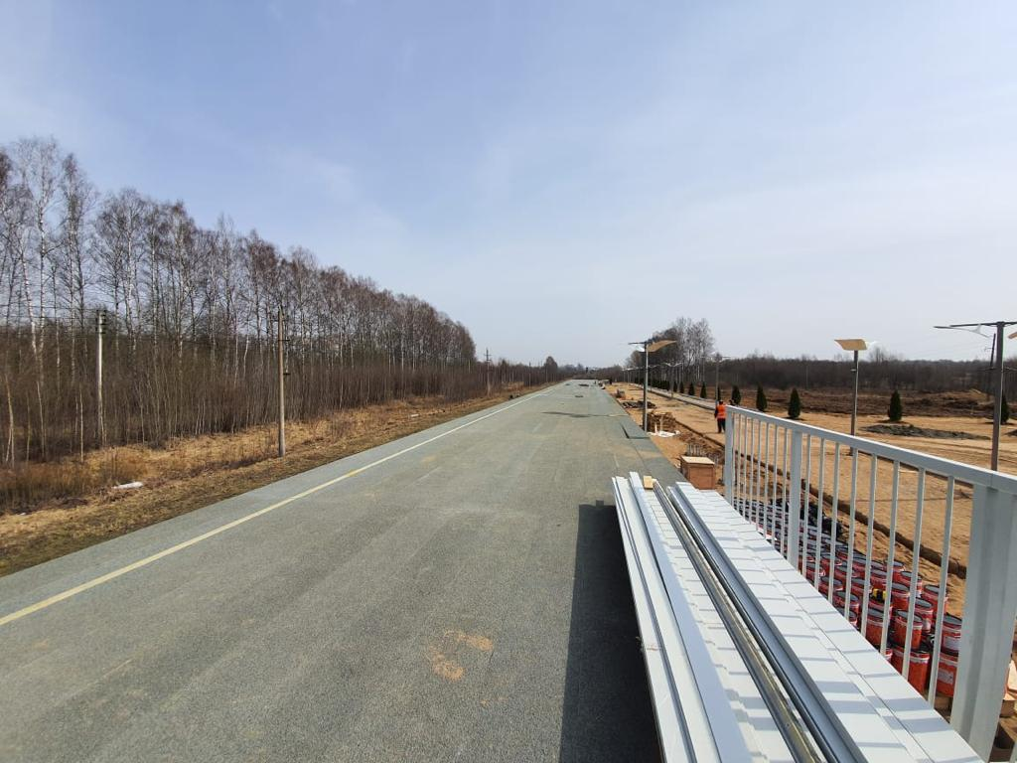
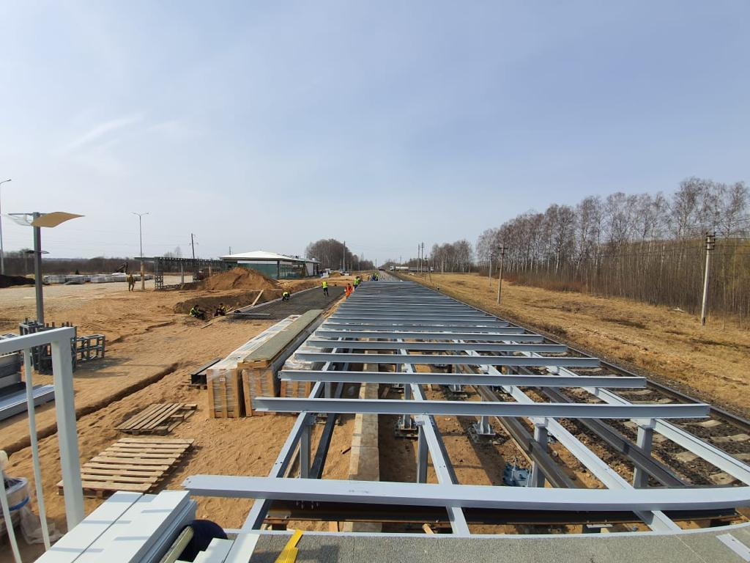
Ход выполнения работ по строительству платформы
4
установка опорных
площадок под фундаменты –
установка водоотводных лотков –
установка стоек фундаментов –
изготовление композитных элементов –
410 ед.
200 п.м.
410 ед.
304 эл.
100%
100%
100%
100%
4

Slide 5
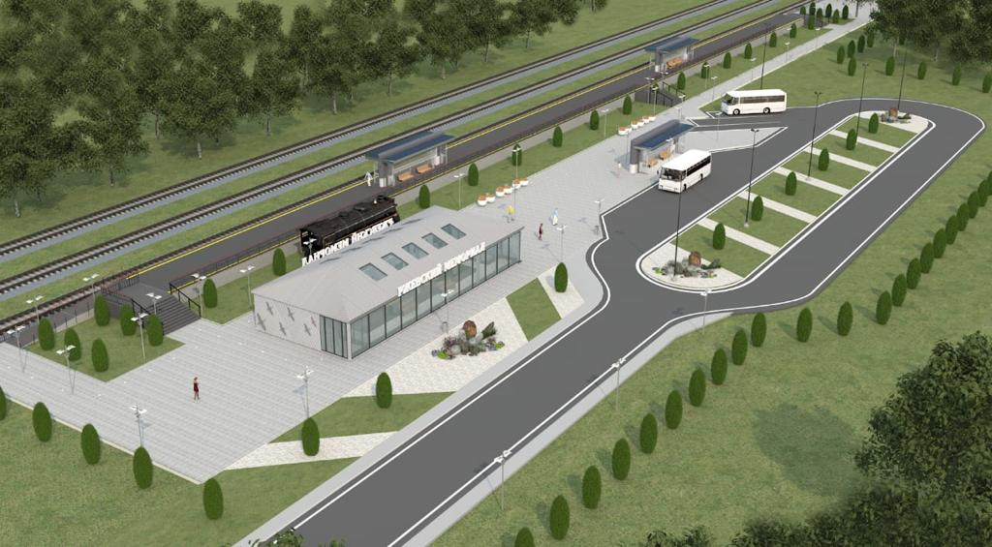
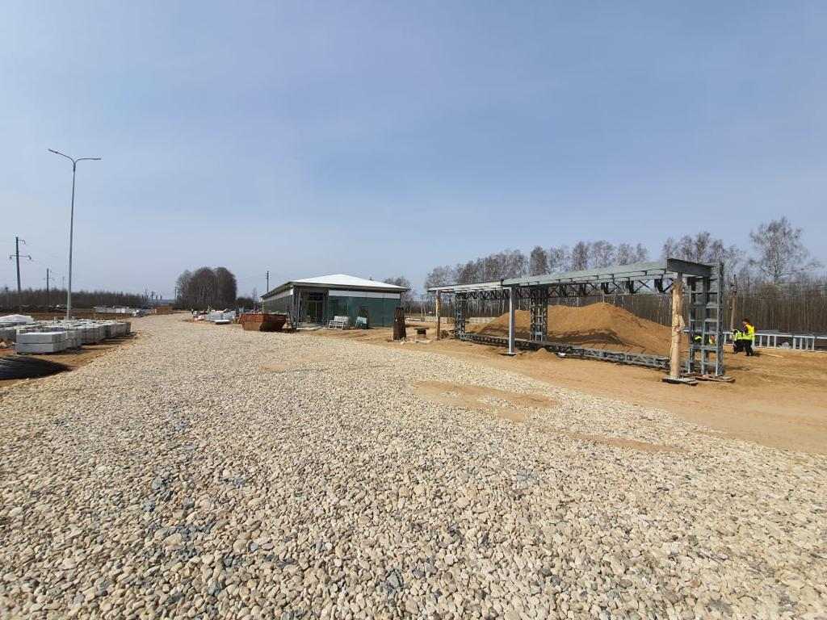
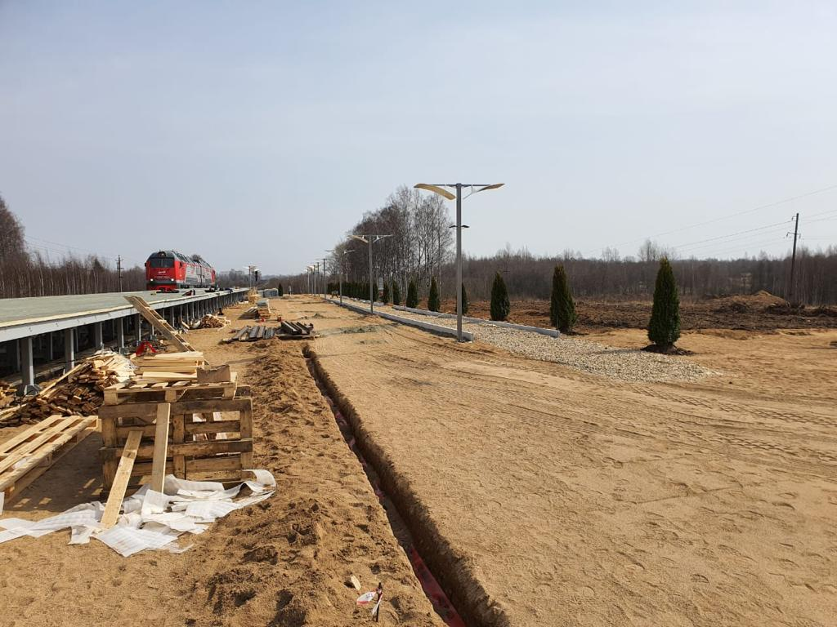
Ход выполнения работ по благоустройству территории остановочного пункта «Ржевский Мемориал»
расчистка лесополосы –
установка КТП –
прокладка кабеля –
земляные работы –
закупка материала –
3000 м2
1 ед.
2000 п.м.
35 тыс.м3
100%
100%
100%
100%
100%
5

Slide 6
График производства работ
Устройство кровли
Устройство витражей
Внутренняя отделка
Установка оборудования
Срок завершения
до 18.04.2021
исполнено
до 20.04.2021
до 23.04.2021
Павильон
Монтаж опор фундаментов
Монтаж модулей
Монтаж покрытия и ограждения
Монтаж освещения и табло
Срок завершения
исполнено
до 15.04.2021
до 21.04.2021
до 21.04.2021
Платформа
Укладка тротуарной плитки
Асфальтировка
Озеленение
Устройство освещения
Срок завершения
до 22.04.2021
до 20.04.2021
до 22.04.2021
до 20.04.2021
Прилегающая территория
6

Slide 7
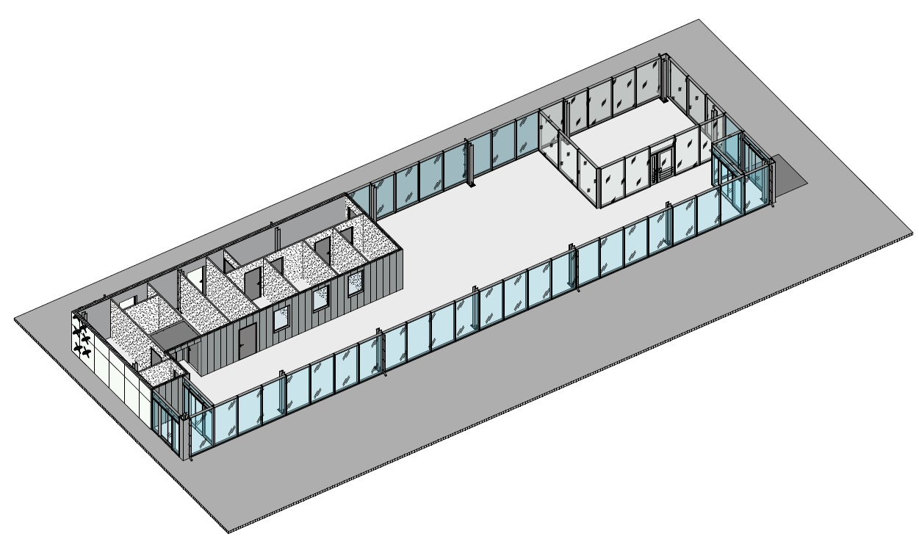
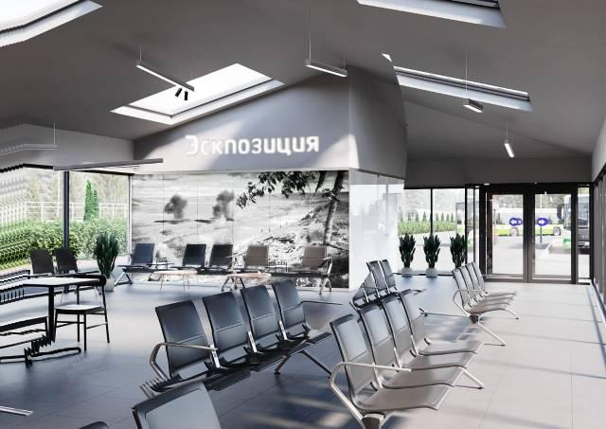
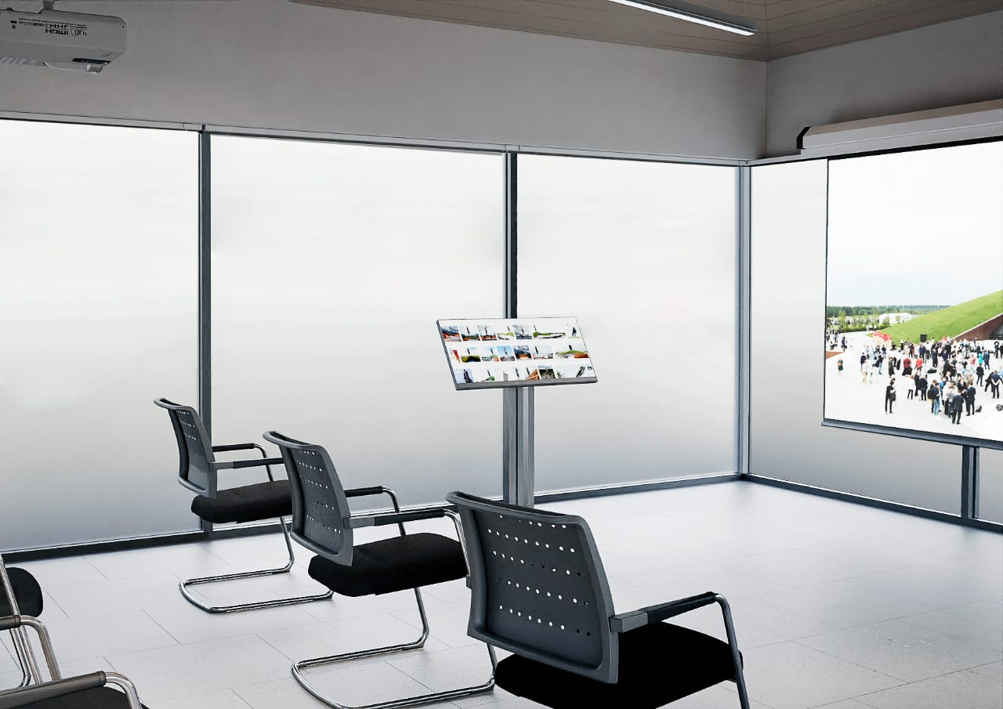
Планировка модульного пассажирского здания
1
2
Зона ожидания для пассажиров.
Предусмотрено:
проигрывание песен военных лет
показ фотоматериала
Помещение экспозиции
Предусмотрено:
показ видеофильмов
установка интерактивного сенсорного стола для доступа к тематическим интернет-ресурсам
7

Slide 8
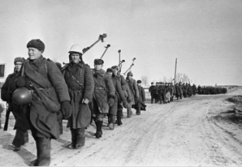
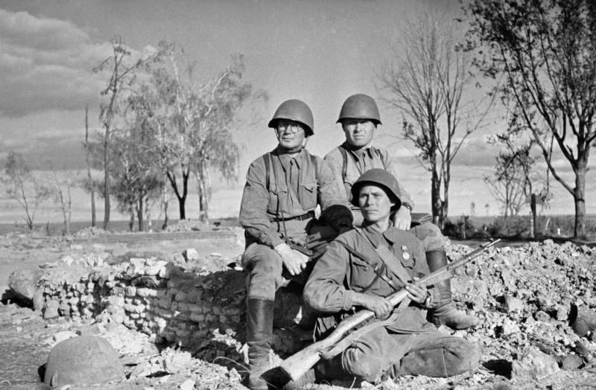
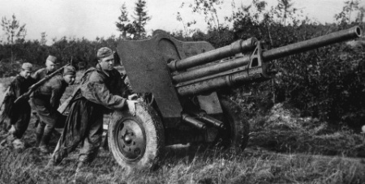
Зал ожидания
1
Показ фотоматериала на тему Великой Отечественной войны
Трансляция песен военных лет
2
8

Slide 9

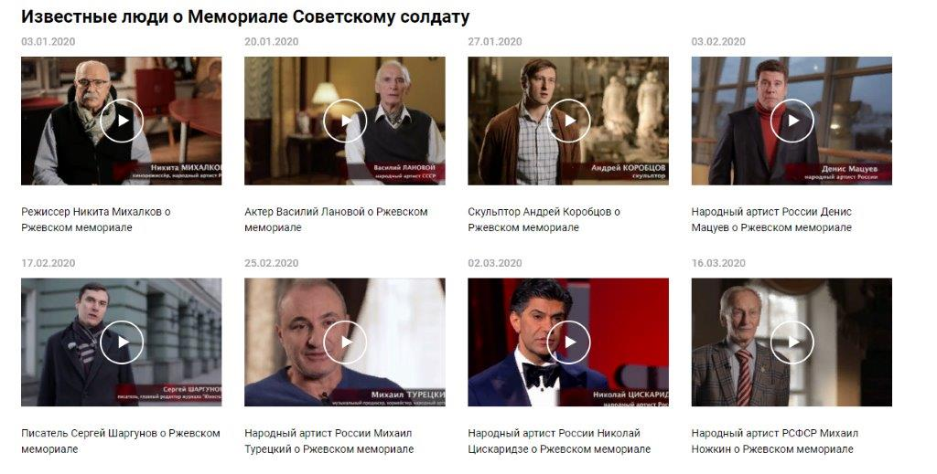

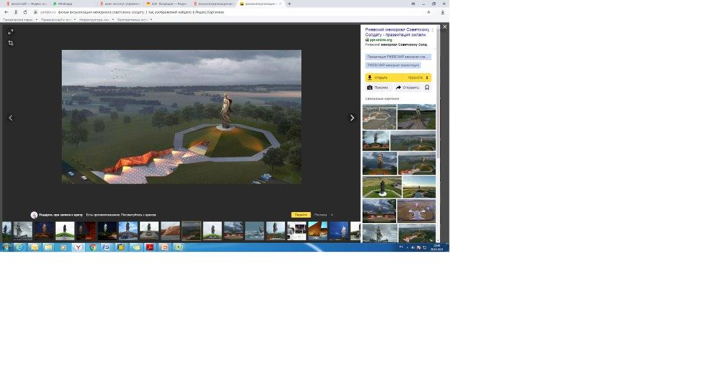

Помещение экспозиции
Трансляция документальных фильмов:
документальный фильм «Ржев. 500 дней в огне» БелРос ТВ
интервью известных людей о Мемориале Советскому солдату с сайта «Ржевский мемориал»
документальный фильм о создании Мемориала Советскому солдату «Ржевский мемориал: история, конструкция, скульптура»
фильм визуализация (панорама) Мемориального комплекса «Я убит подо Ржевом» продолжительность 1 мин. 48 сек.
документальный фильм «Ржев: Неизвестная битва Георгия Жукова» военный исторический фильм Пивоварова А., 2009 г.,
9

Slide 10

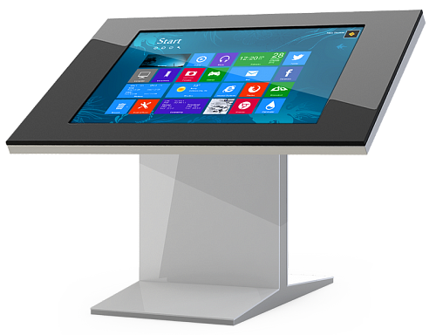
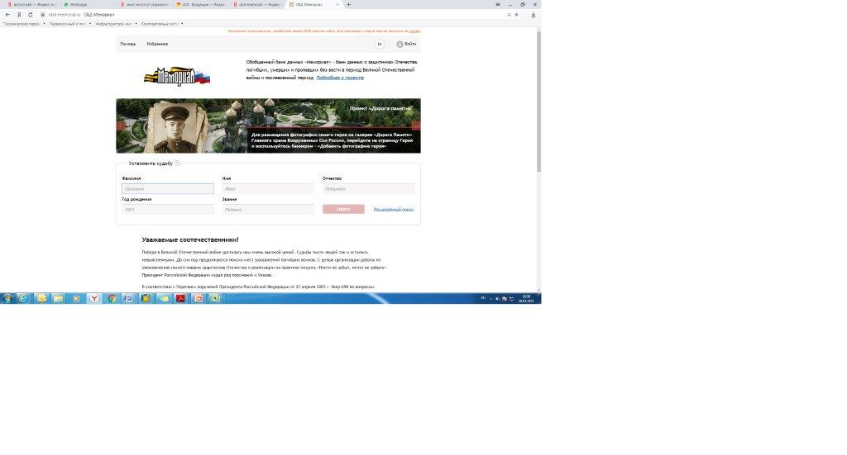
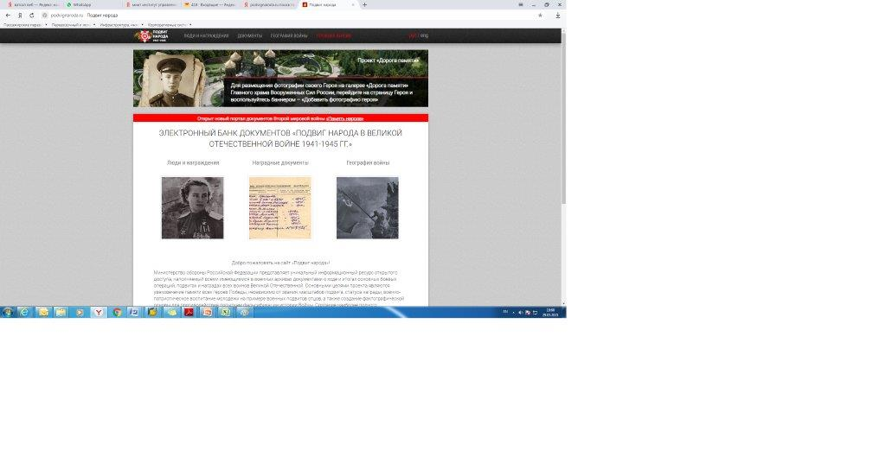
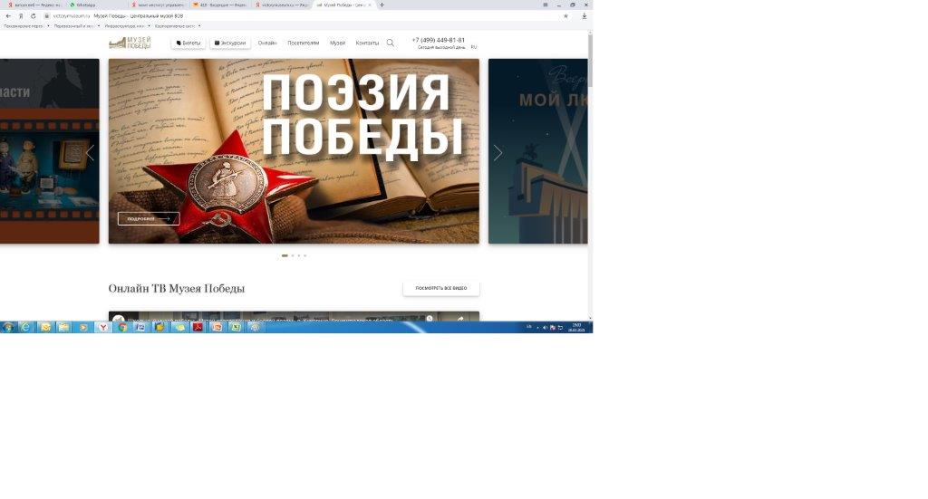
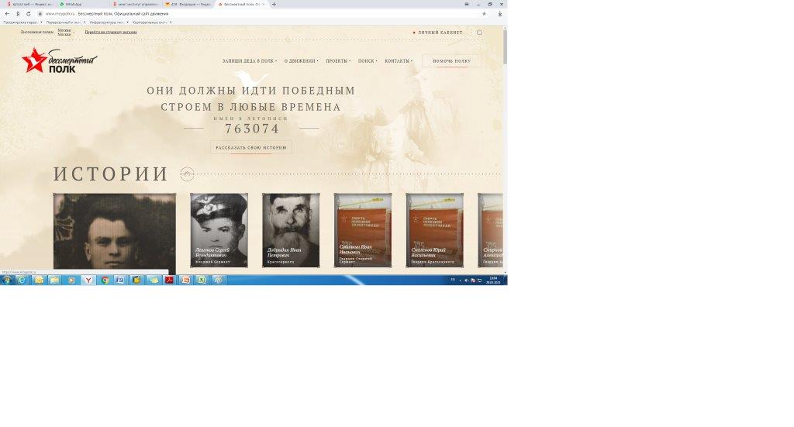
Помещение экспозиции.
Установка интерактивного сенсорного стола
сайт «Ржевский мемориал» rzhev.histrf.ru
сайт «ОБД – Мемориал – найти солдата» obd-memorial.ru
сайт «Подвиг народа» podvignaroda.ru
сайт «Музей Победы» на поклонной горе в Москве victorymuseum.ru
сайт «Бессмертный полк» moypolk.ru
10

